Slide 1

Nhập môn công nghệ phần mềm
Đề tài: quản lý cửa hàng

Slide 2


Hồ Hoàng Khang
Nguyễn Phước Thịnh
MSSV: 46.01.104.077
MSSV: 46.01.104.176

Slide 3



Nội dung thuyết trình
1: Khảo sát bài toán
2: Đặc tả yêu cầu bài toán
3: Phân tích yêu cầu
4: thiết kế giao diện

Slide 4

1: Khảo sát bài toán
Xây dựng chương trình quản lý cửa hàng nhằm phục vụ công tác nghiệp vụ của các nhân viên
Đảm bảo quy trình xử lý cũng như quyền hạn của mỗi nhân viên trong công ty

Slide 5

Thông tin cơ bản
Cho phép quản lí được theo dõi và quản lí nhân viên cũng như các công tác quản lí của hàng như thêm nhân viên, xóa nhân viên, quản lí sản phẩm
Cho phép nhân viên thực hiện công việc của mình là quản lí sản phẩm, và tư vấn khách hàng, giao dịch

Slide 6
Các chức năng cơ bản
Quản lý nhân viên
Tạo tài khoản cho nhân viên
Thêm tài khoản cho nhân viên
Sắp xếp lịch cho nhân viên
Xóa nhân viên
Quản lý sản phẩm
Thêm sản phẩm
Xoá sản phẩm
Cập nhập sản phẩm
Tra cứu sản phẩm
Đặt hàng
Thanh toán trực tiếp bằng tiền mặt
Thanh toán qua thẻ, ATM, Visa, ví điện tử

Slide 7
Biểu đồ phân cấp chức năng
Quản lí
Quản lí nhân Viên
Tạo tài khoản cho nhân viên
Thêm nhân viên
Xóa nhân viên
Sắp xếp lịch làm việc
Quản lí sản phẩm
Thêm sản phẩm
Xóa sản phẩm
Cập nhật sản phẩm

Slide 8
2: Đặc tả yêu cầu bài toán

Slide 9




Actor
Quản lý
Nhân viên
Nhân viên vận chuyển
Người dùng

Slide 10
Use case
Đăng nhập hệ thống
Quên tài khoản
Quản lý nhân viên
Tạo tài khoản cho nhân viên
Thêm nhân viên
Xóa nhân viên
Lịch làm việc
Quản lý sản phẩm
Thêm sản phẩm
Xóa sản phẩm
Cập nhật sản phẩm
Tra cứu sản phẩm
Yêu cầu tư vấn
Tư vấn khách hàng
Nhận đơn hàng
Vận chuyển đến người dùng
Đặt hàng
Thanh toán
+Thanh toán tiền mặt
+Thanh toán qua thẻ ATM/Visa, ví điện tử

Slide 11
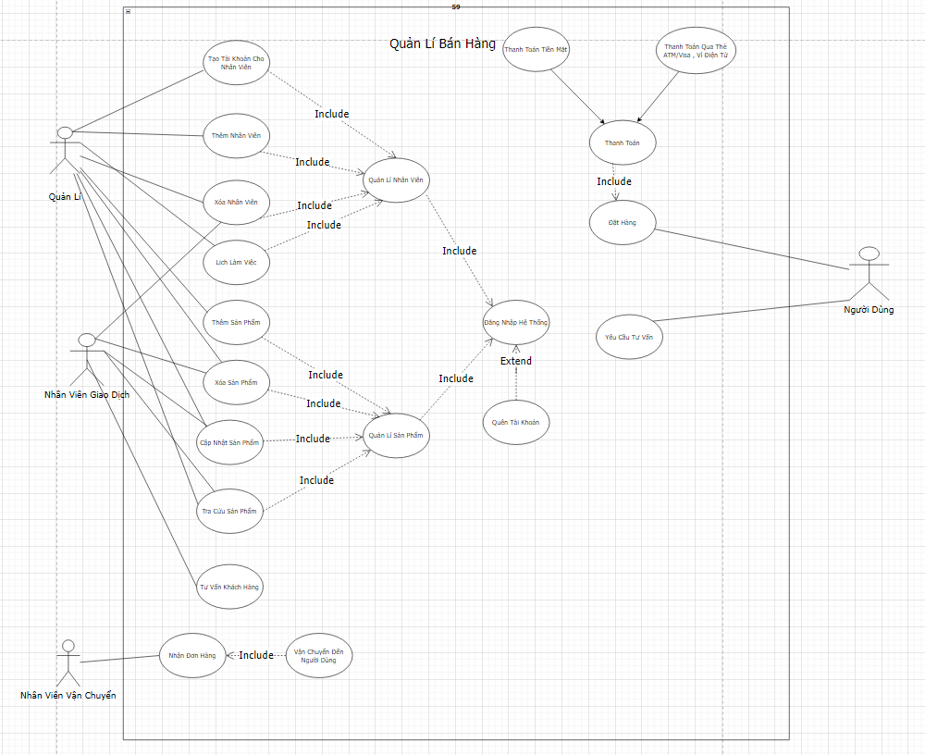
Sơ đồ use case

Slide 12
3: Phân Tích yêu cầu

Slide 13
Mô hình CDM

Slide 14
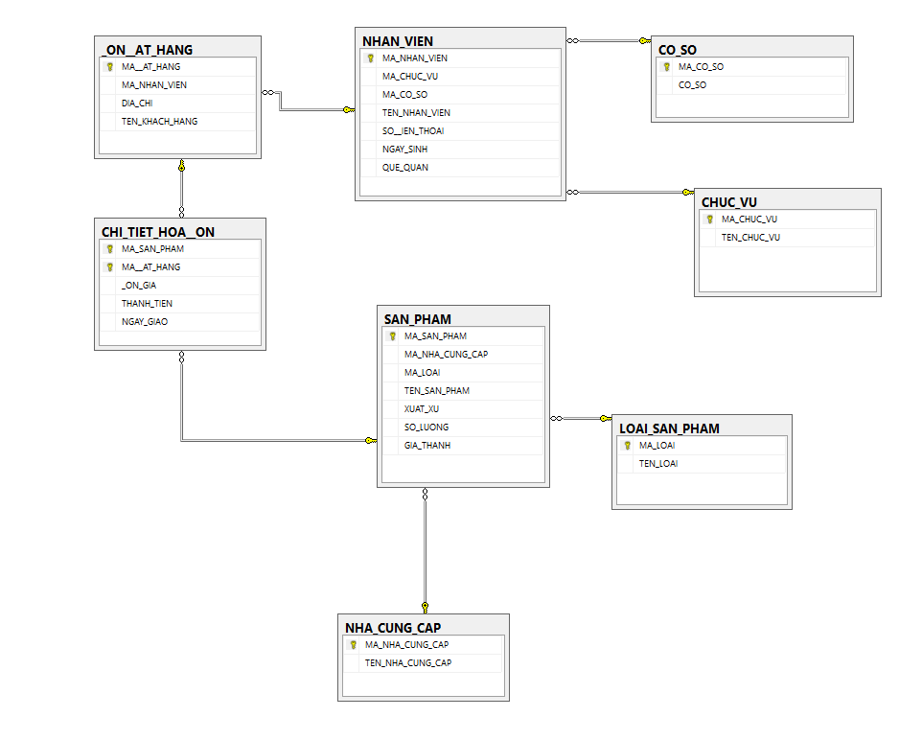
Mô hình vật lý

Slide 15
Mô hình PDM

Slide 16
4:thiết kế giao diện

Slide 17
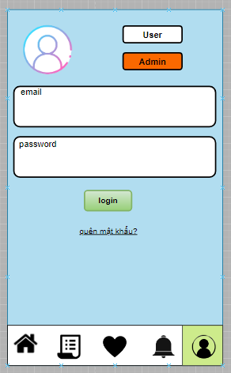
Màn hình đăng nhập

Slide 18
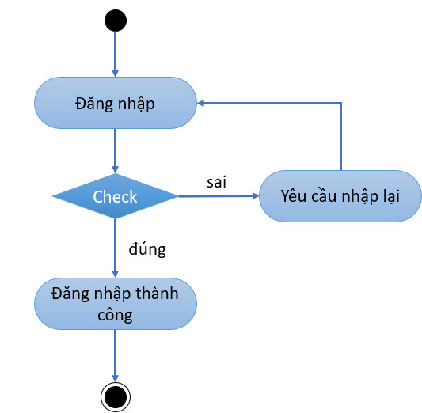
Sơ đồ hoạt động

Slide 19
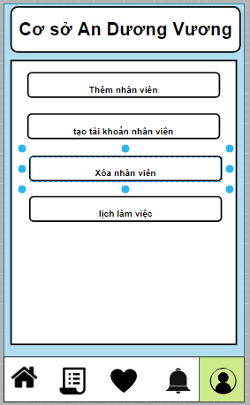
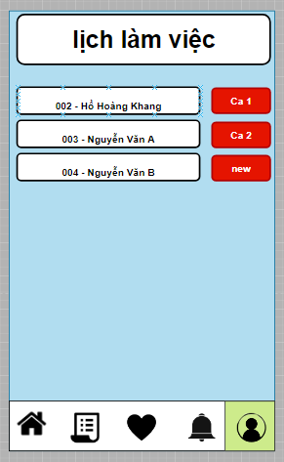
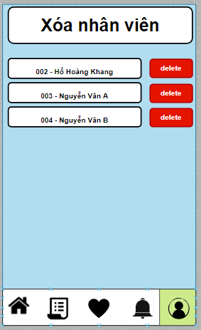
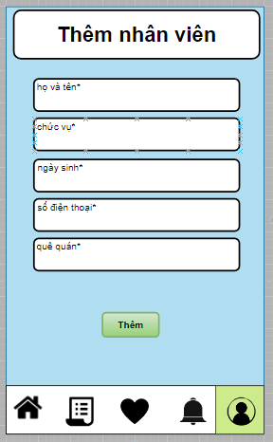
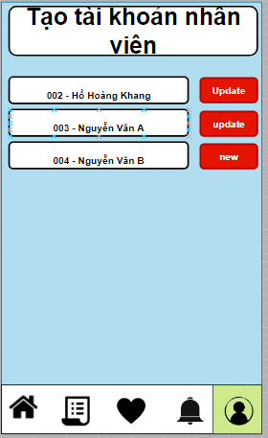
Màn hình quản lý nhân viên

Slide 20
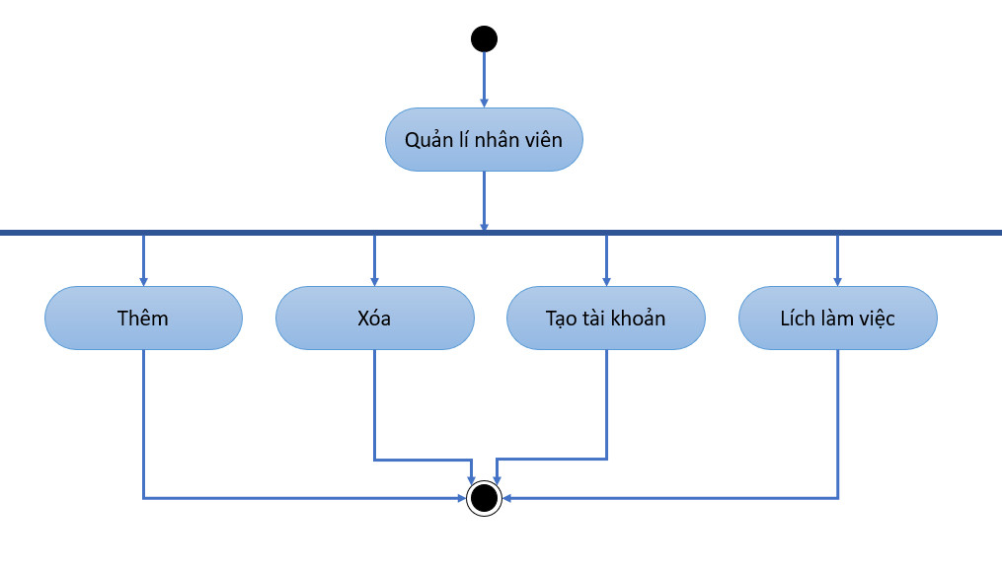
Sơ đồ hoạt động

Slide 21
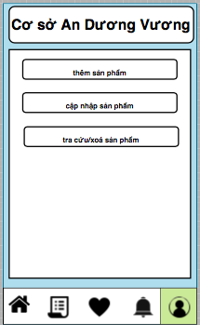
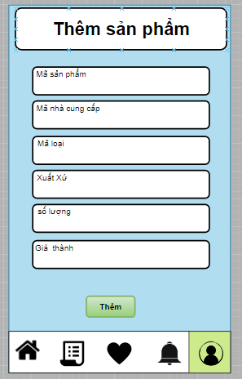
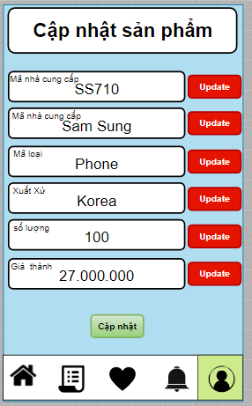
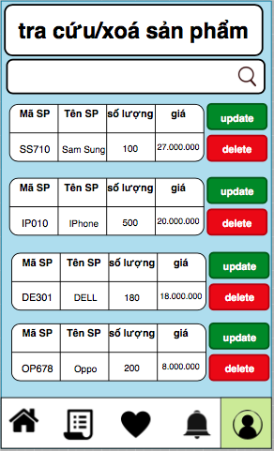
Màn hình quản lý sản phẩm

Slide 22
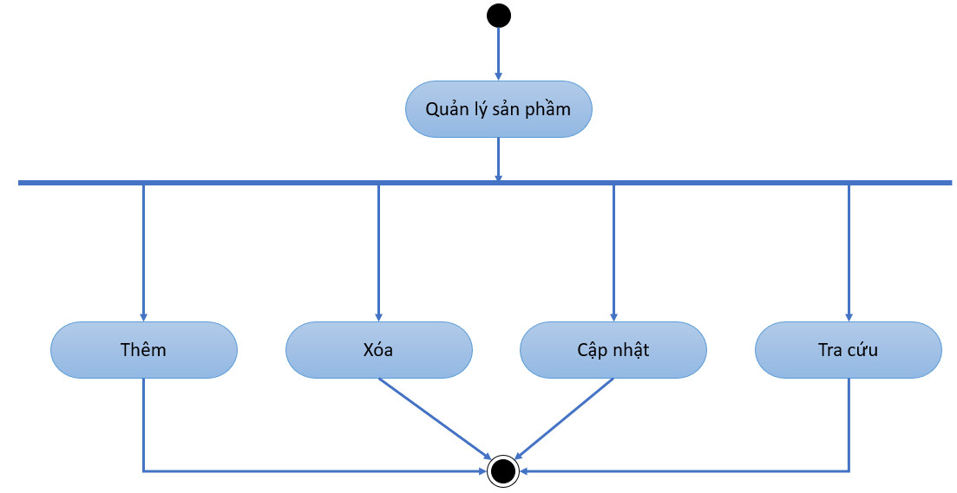
Sơ đồ hoạt động

Slide 23

Cám ơn Thầy và các bạn đã lắng nghe ☺

